Slide 1

Mĩ thuật 3
Chủ đề 7
Cùng vẽ, in, nặn
Bài 15: Những khuôn in thú vị

Slide 2


Ấn để đến trang sách

Slide 3



Chơi trò chơi “Nhà thông thái
Luật chơi: HS thành hai đội, yêu cầu mỗi đội đoán cách in, chất liệu in trong mỗi hình. Trong 3 phút, đội nào trả lời nhanh và chính xác hơn sẽ chiến thắng.

Slide 4
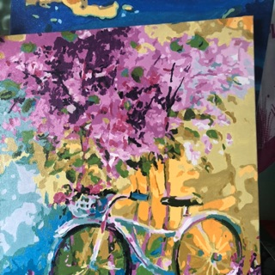
Tranh in bằng
chất liệu gì?
Chơi trò chơi “Nhà thông thái
Màu goát

Slide 5

Tranh in bằng
chất liệu gì?
Chơi trò chơi “Nhà thông thái
Màu sáp

Slide 6

Tranh in bằng
chất liệu gì?
Chơi trò chơi “Nhà thông thái
Màu chì

Slide 7

Tranh in bằng
chất liệu gì?
Chơi trò chơi “Nhà thông thái
Màu nước

Slide 8
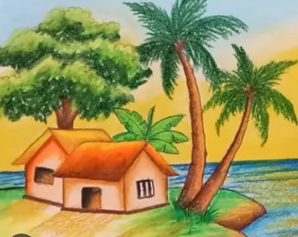
Tranh in bằng
chất liệu gì?
Chơi trò chơi “Nhà thông thái
Màu sáp

Slide 9

Ấn để đến trang sách

Slide 10

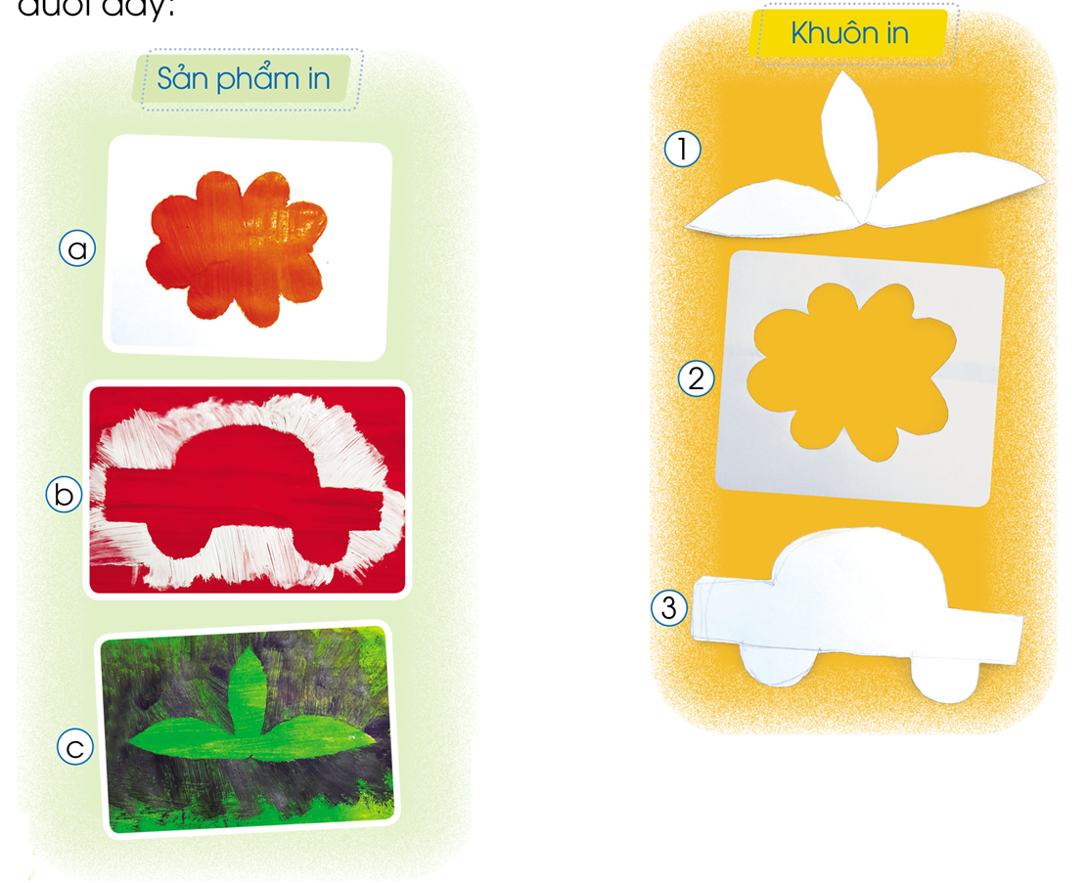
Bắt cặp và thảo luận:
Nối tên hình ảnh ở sản phẩm in (hình a, b, c) tương ứng với khuôn in nào (hình 1, 2, 3)?

Slide 11



Bắt cặp và thảo luận:
Tìm sự giống nhau và khác nhau giữa ba khuôn in ở hình 1, 2, 3.

Slide 12
Bắt cặp và thảo luận:
Khuôn in hình 1 và 3 được tạo bằng cách vẽ nét tạo trên giấy và dùng kéo, cắt theo nét vẽ, lược bỏ phần giấy xung quanh hình để tạo khuôn.

Slide 13
Bắt cặp và thảo luận:
Khuôn in hình 2 được tạo bằng cách vẽ bằng nét, dùng kéo cắt thủng theo nét vẽ, lược bỏ phần hình bông hoa, giữ lại phần giấy đã cắt bỏ bông hoa để tạo khuôn.

Slide 14
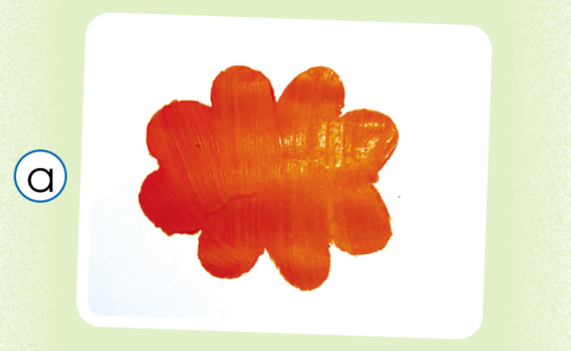
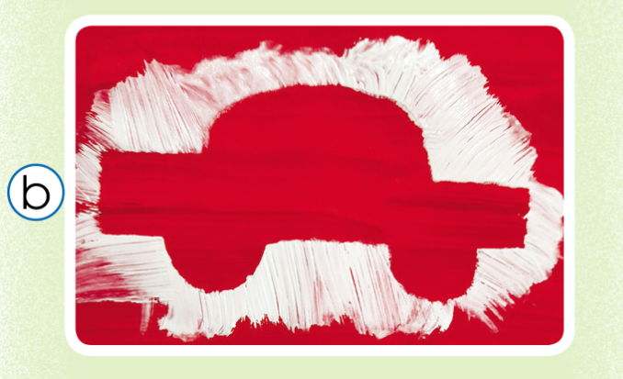
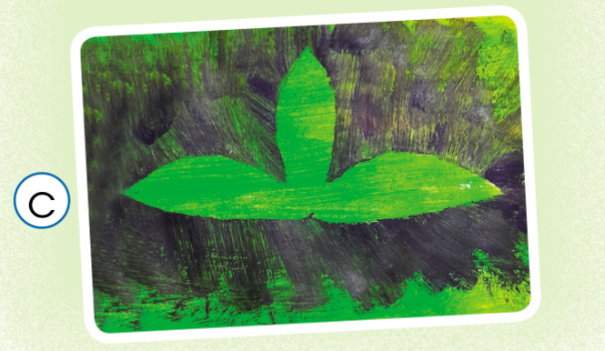
Giới thiệu khuôn in:
Hình a: Hình bông hoa
Hình b: Hình ô tô
Hình c: Hình chiếc lá

Slide 15

Lưu ý cho học sinh khi in:
Với khuôn in đặc sẽ dùng màu vẽ xung quanh khuôn in, dùng màu của nền giấy để tạo hình
Với khuôn in rỗng sẽ dùng màu vẽ trong lòng khuôn in bằng màu theo ý thích.

Slide 16

KẾT LUẬN
Có thể sử dụng giấy để tạo khuôn in.

Slide 17

Ấn để đến trang sách

Slide 18

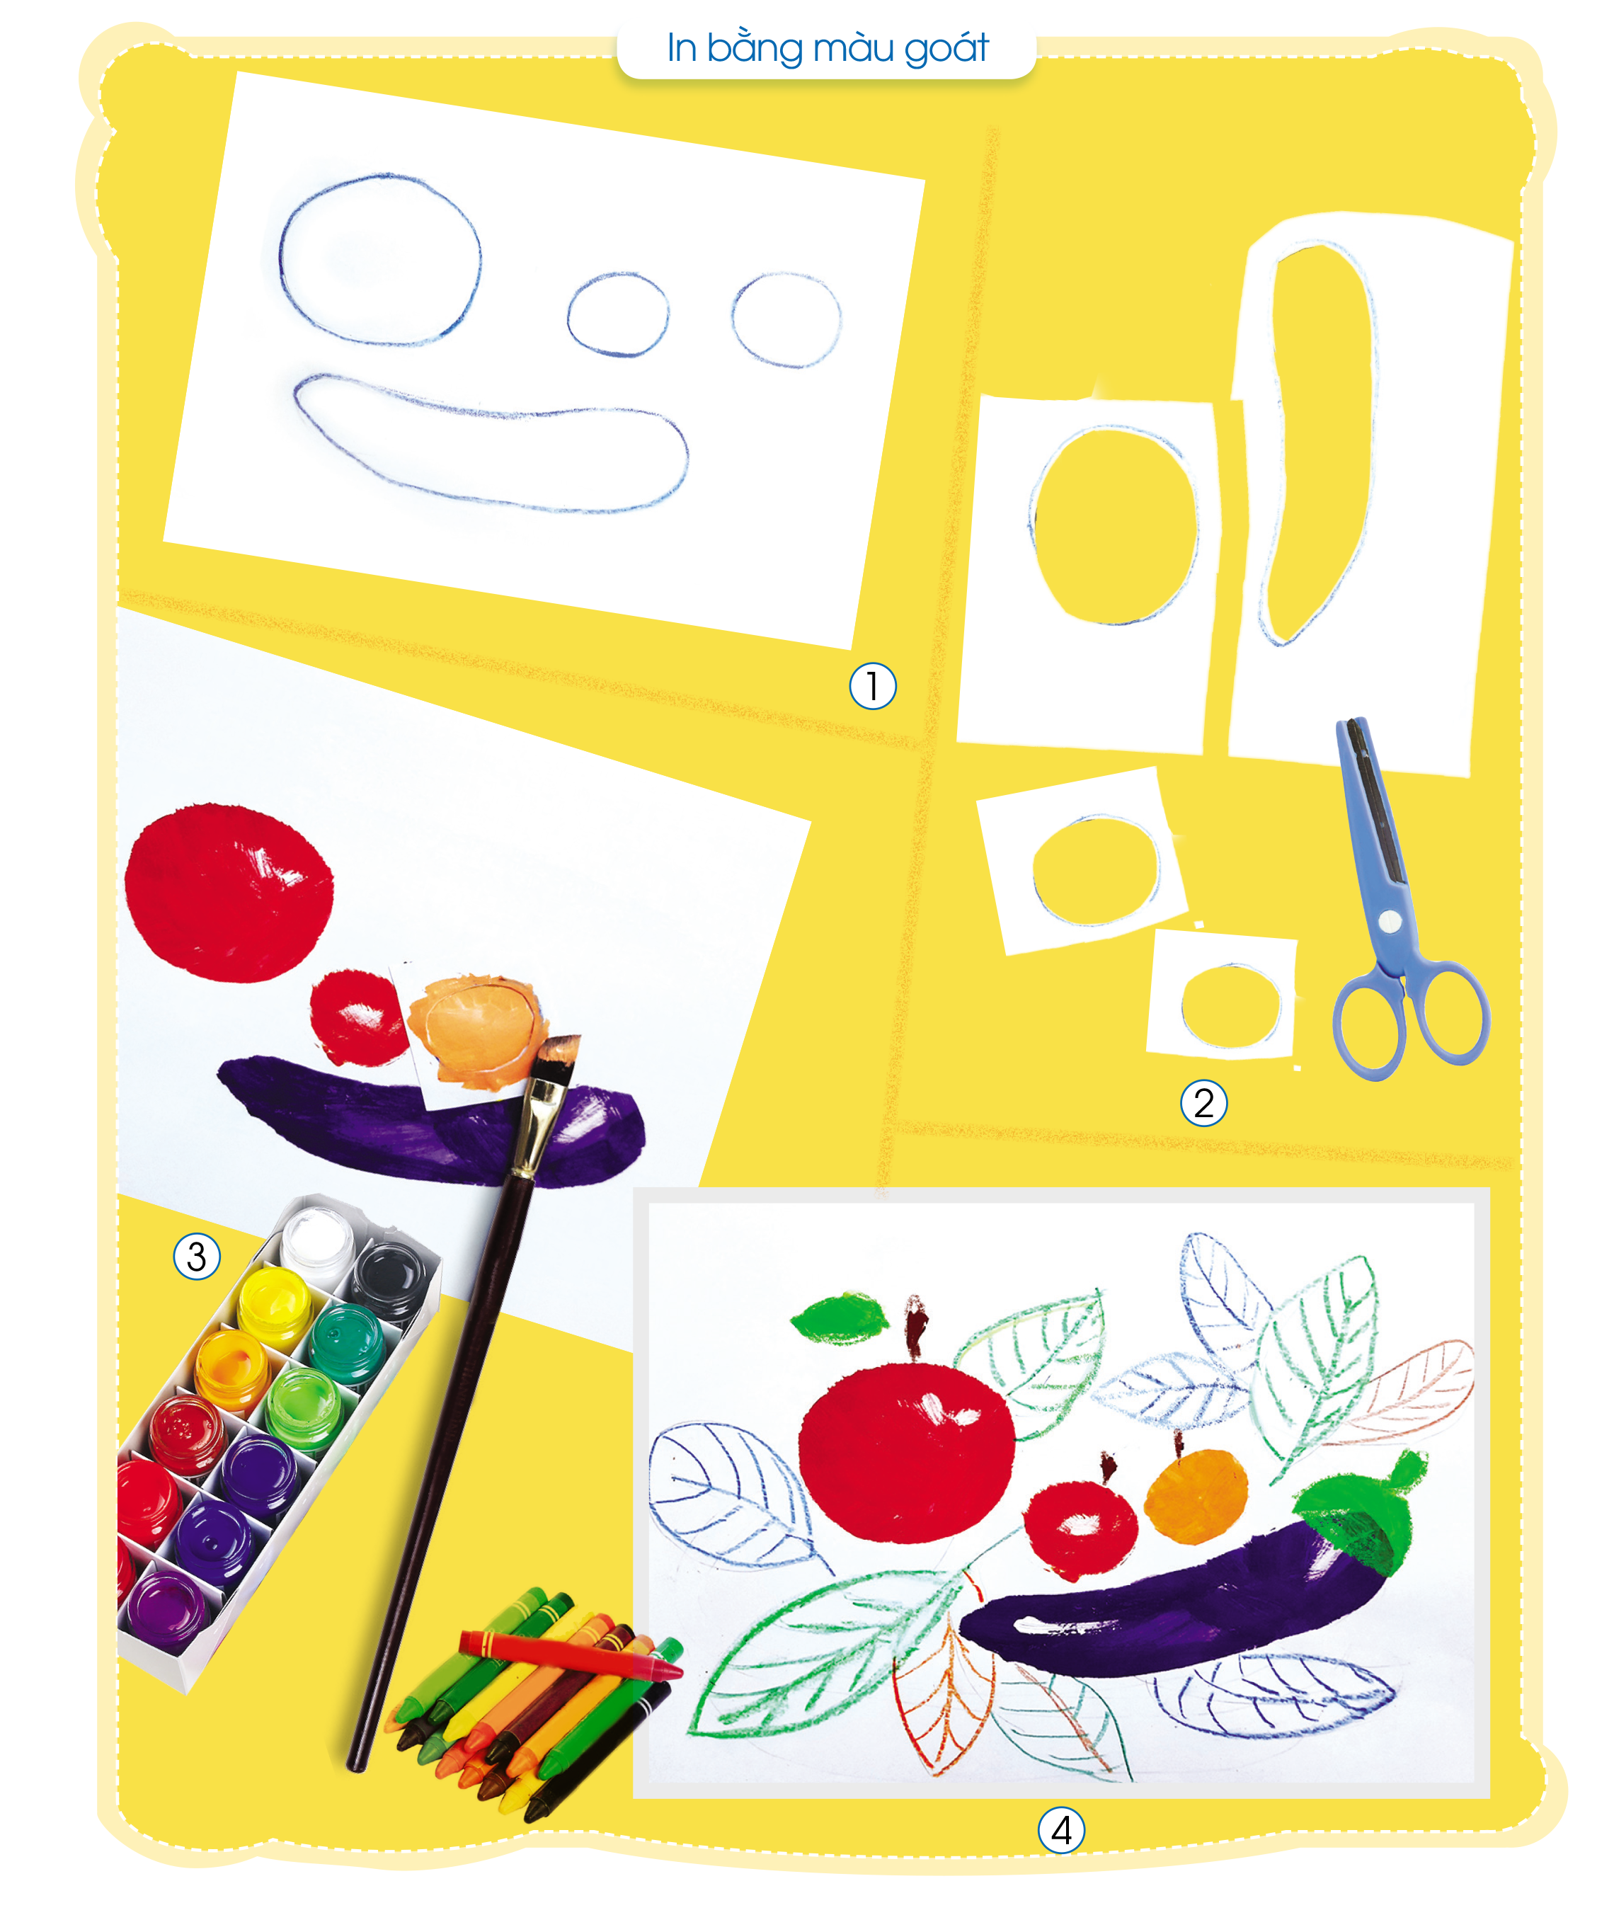
Nhiệm vụ 1. In bằng màu goát
Quan sát tranh và cho biết:
Khuôn in là những hình ảnh nào?
Cách tạo khuôn in như thế nào?
Sản phẩm (hình 4) được kết hợp giữa in với hình thức nào?

Slide 19
Nhiệm vụ 1. In bằng màu goát
Khuôn in là những hình nào?
Hình 1 và hình 2

Slide 20

Ấn để xem video
Nhiệm vụ 1. In bằng màu goát
Cách tạo khuôn in như thế nào?
Gồm có 4 bước:
➔Vẽ khuôn
➔ Cắt khuôn
Đặt khuôn và vẽ màu
Hoàn thành sản phẩm

Slide 21
Nhiệm vụ 1. In bằng màu goát
Sản phẩm (hình 4) được kết hợp giữa in với hình thức nào?
Màu goát và màu sáp

Slide 22
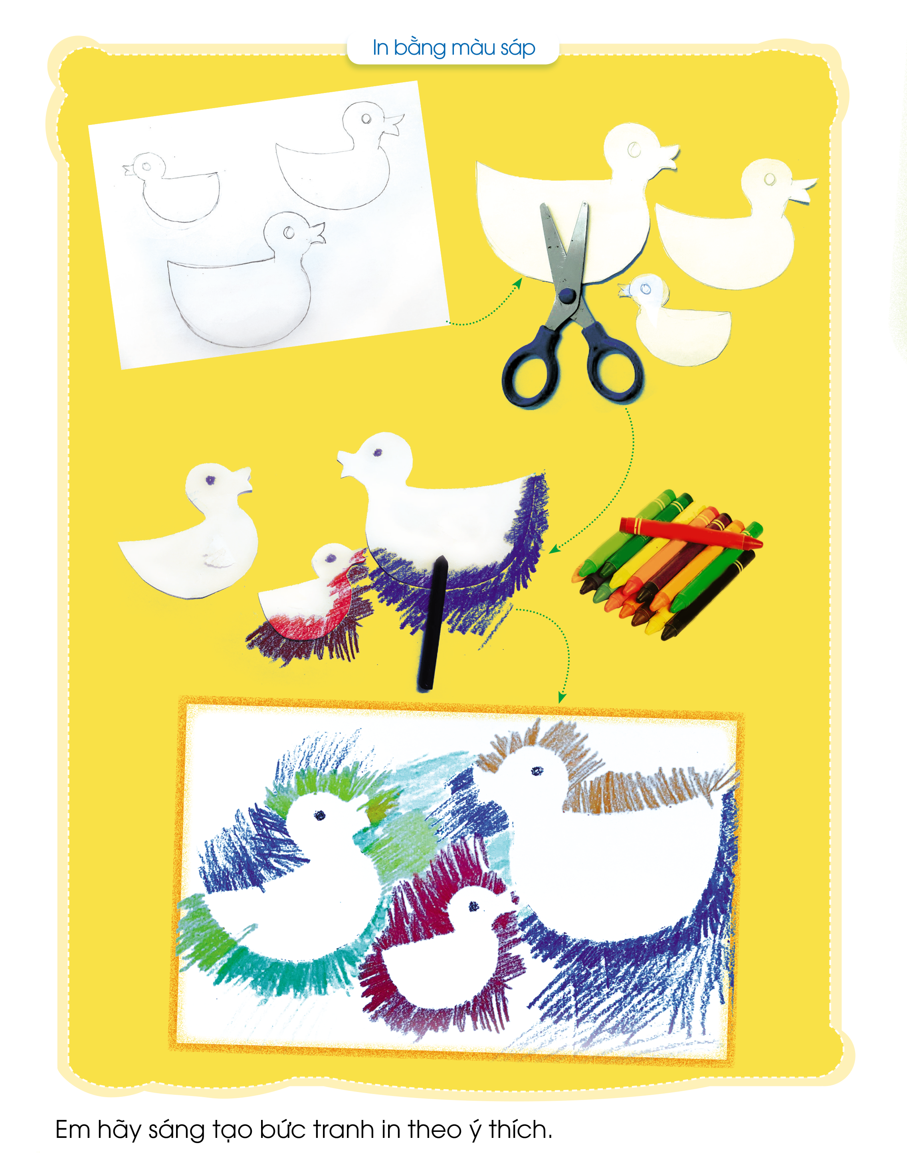
Nhiệm vụ 2. In bằng màu sáp
Quan sát tranh và cho biết:
Các bước tạo sản phẩm; cách tạo khuôn in và cách in.

Slide 23
CÁC BƯỚC TẠO KHUÔN IN
Bước 1: Dùng giấy trắng hoặc giấy sẵn có (giấy bìa, giấy báo,...). Dùng nét chỉ về hình ảnh định tạo khuôn in lên giấy hoặc bìa cứng. Có thể tạo một hoặc nhiều khuôn in có hình dạng, kích thước khác nhau.
Bước 2: Dùng kéo cắt trổ theo nét đã vẽ, giữ lại phần hình bên trong ta có khuôn in.

Slide 24
Ấn để xem video
CÁC BƯỚC TẠO KHUÔN IN
Bước 3: Đặt khuôn in đã tạo được lên trên mặt giấy và ở trung tâm, dùng bút màu sáp vẽ đều vào phần mép ngoài xung quanh của khuôn in.
Bước 4: Vẽ thêm một số chi tiết như mắt, mũi, cánh,... theo ý thích và hoàn thiện sản phẩm.

Slide 25
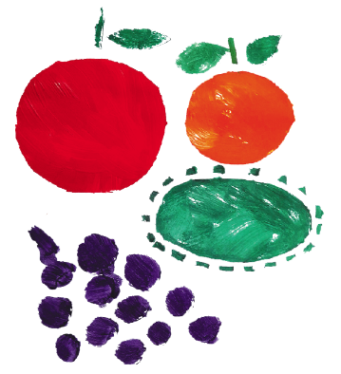
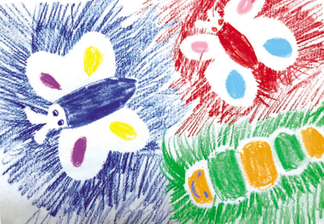
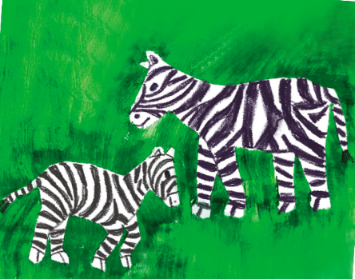
Một số sản phẩm tham khảo

Slide 26

Quan sát tranh và cho biết: Các bước tạo sản phẩm; cách tạo khuôn in và cách in.
Trao đổi, thảo luận với bạn để tìm ý tưởng và quan sát bạn thực hành để học hỏi, tham khảo cách thực hành của bạn.
Hoạt động nhóm

Slide 27

Ấn để đến trang sách

Slide 28


Hoạt động nhóm
Quan sát sản phẩm và giới thiệu, chia sẻ:
Sản phẩm được in bởi khuôn in nào?
Cách tạo khuôn in?
Chất liệu màu được dùng để in?
Hình ảnh nổi bật trên sản phẩm in?

Slide 29

Ấn để đến trang sách

Slide 30

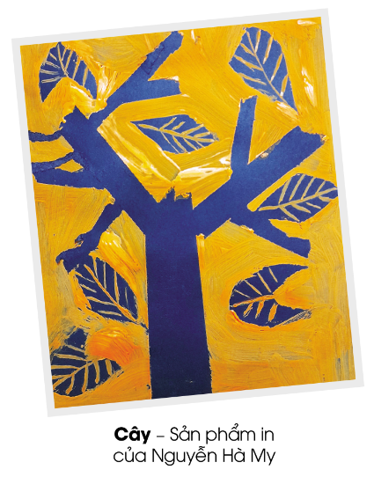

Quan sát hình ảnh và gợi mở HS nêu cách thực hiện trong mỗi sản phẩm theo cảm nhận.

Slide 31

KẾT LUẬN

Slide 32

Hướng dẫn về nhà
Chuẩn bị đồ dùng, vật liệu cho Bài 16
Sáng tạo sản phẩm mĩ thuật theo ý thích

Slide 33


Slide 34



Để kết nối cộng đồng giáo viên và nhận thêm nhiều tài liệu giảng dạy,
mời quý thầy cô tham gia Group Facebook
theo đường link:
Hoc10 – Đồng hành cùng giáo viên tiểu học
Hoặc truy cập qua QR code

